Slide 1

人教版三年级语文上册第二组课文
我不能失信

Slide 2
课文简说
这篇略读课文讲述的是宋庆龄小时候诚实守信的故事。一个星期天，宋庆龄全家准备到父亲的一个朋友家去。可是宋庆龄想起要在当天教朋友小珍叠花篮，虽然父亲和母亲都劝她改天再教，可是宋庆龄还是留下来，履行了自己的诺言。
本文作为略读课文，学习时放手让学生自主阅读，在自读自悟的基础上，就自己的阅读感受与同学进行交流，与人分享阅读成果，感受阅读的乐趣，提高阅读的能力。

Slide 3
教学目标
【学习目标】知识与能力： 1、能概括课文的主要内容。 2、培养学生独立阅读的能力
过程与方法： 1、正确、流利、有感情地朗读课文 2、能结合课文，联系生活实际，和同学交流读后的感受。情感态度与价值观： 把握文章的主要内容，感受宋庆龄诚实守信的可贵品质，使自己在做人做事上获得启示。
【教学重点】小庆龄拒绝父母的建议、坚持留在家里
【教学难点】透过对话和动作来领会人物的内心世界和性格特点
【教学课时】1课时

Slide 4
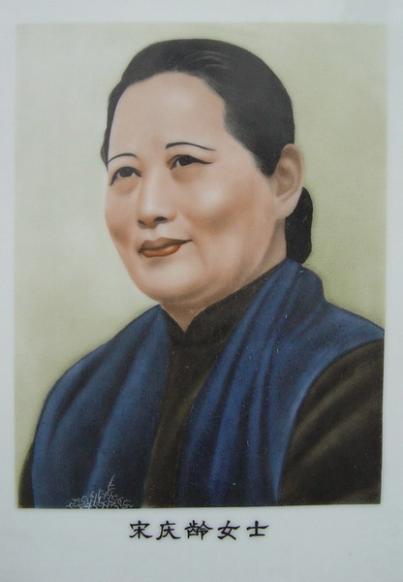
关于宋庆龄
1893年出生在上海，1981年在北京逝世。杰出的国际政治活动家，中华人民共和国卓越的领导人。
曾历任我国国家副主席、中国人民保卫儿童全国委员会主席。1950年当选为世界和平理事会理事，1951年获“加强国际和平”斯大林奖金。

Slide 5
我来读
耀眼 照耀 闪耀 抽水 解释
表示 歉意 道歉 失信 守信
尖尖的嘴巴 红红的眼睛
叠花篮 甜甜地笑了 扑空

Slide 6
学习小组自主探讨交流
1、课文讲了一件什么事？
2、故事告诉我们什么？

Slide 7
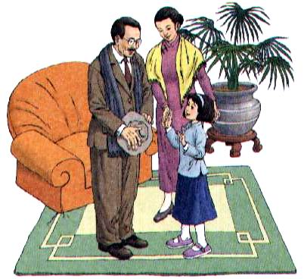
重点语句品读
1、宋庆龄显得特别高兴。她早就盼着到这位伯伯家去了。伯伯家养的鸽子，尖尖的嘴巴，红红的眼睛，漂亮极啦！伯伯还说准备送她一只呢！
2、“不行！不行！小珍来了会扑空的，那多不好啊！”庆龄边说边把手抽回来。
3、“不，妈妈。如果我忘记了这件事，明天见到她时，可以道歉；可是我并没有忘记，我不能失信啊！”

Slide 8
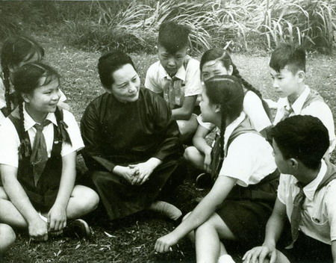
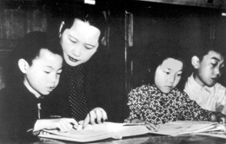
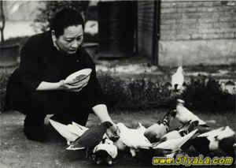
作业自助餐
1、请续写这个小故事，下面的内容更精彩。
2、下面照片中的主人公是谁，她在干什么？请选择一幅图展开合理想象，写一篇小短文。（任选一题）
3、课后你还能搜集到宋庆龄（或喜欢的名人）哪些图片或小故事，比一比谁的更精彩。（以备口语交际用）

